Slide 1




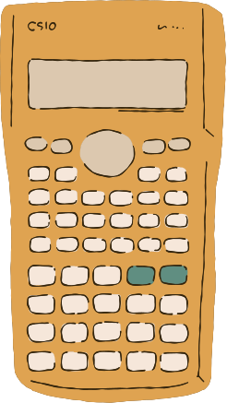
Year 7
Алгебралық өрнектер
Көбейту ережелері

Slide 2








Оқыту нәтижесі
Көбейтуді қамтитын алгебралық өрнектерді ықшамдаңыз

Slide 3







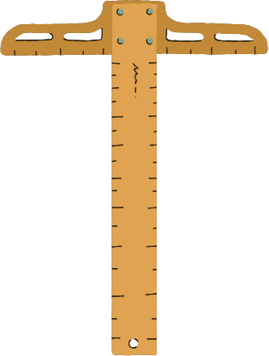
Example
Алгебрада көбейту белгісі түсіріліп, әріптердің алдына сандар қойылады.

Slide 4
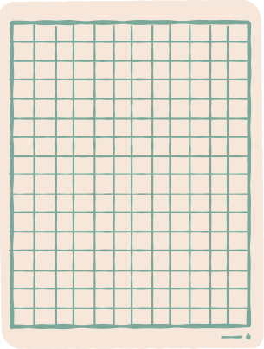







Example
Example

Slide 5



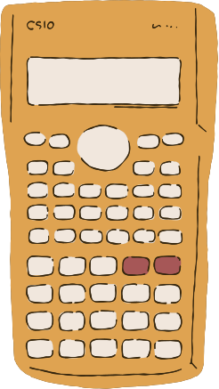



Сандарды көбейту
Айнымалыларды көбейтіңіз
Example

Slide 6

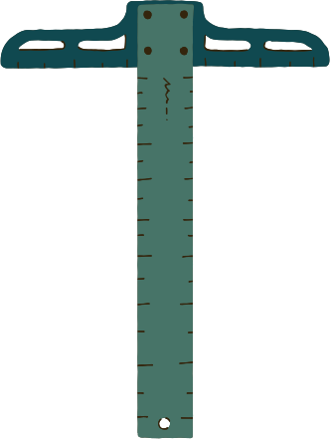


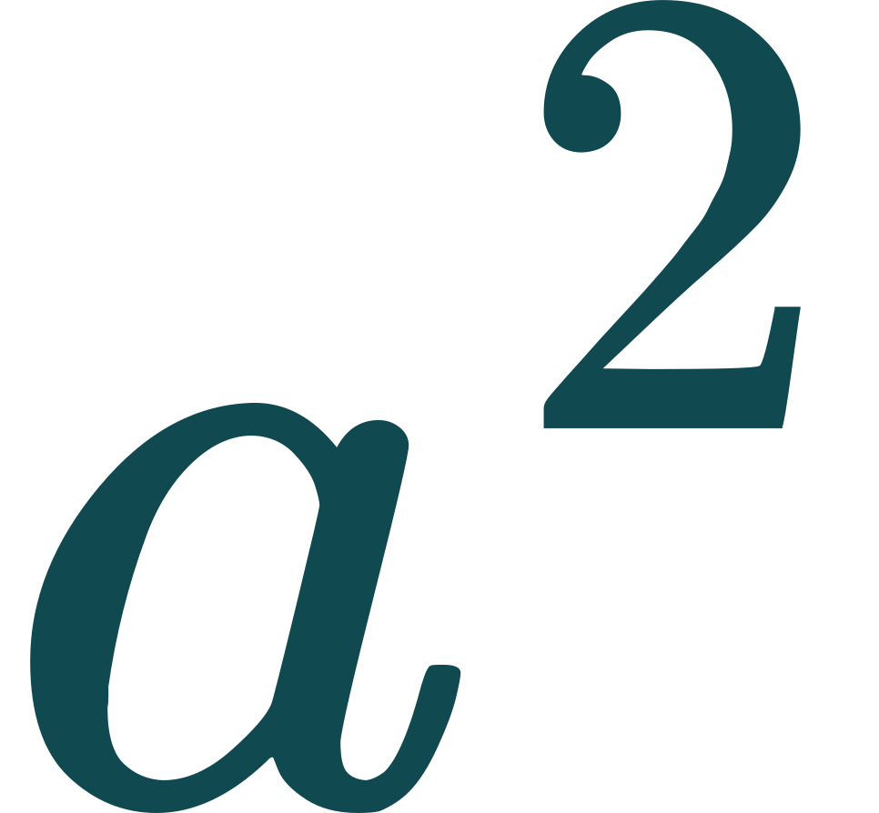


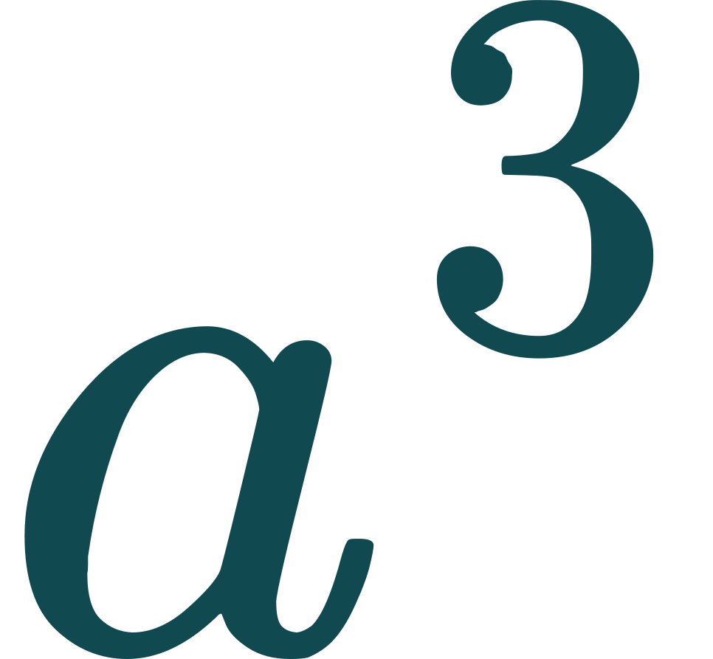
Example
Example

Slide 7









Practice Questions
Simplify the following using algebraic notation:
1.
2.
3.
4.
5.
6.

Slide 8






Answer Key
Simplify the following using algebraic notation:
1.
2.
3.
4.
5.
6.

Slide 9


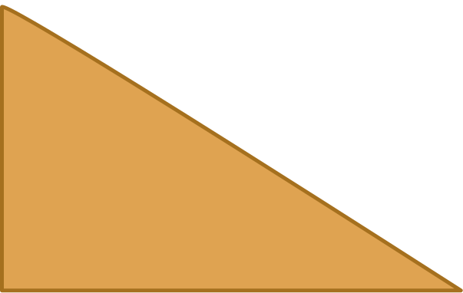



Challenge Questions
Write down expressions for the area of the following shapes:
1.
2.

Slide 10

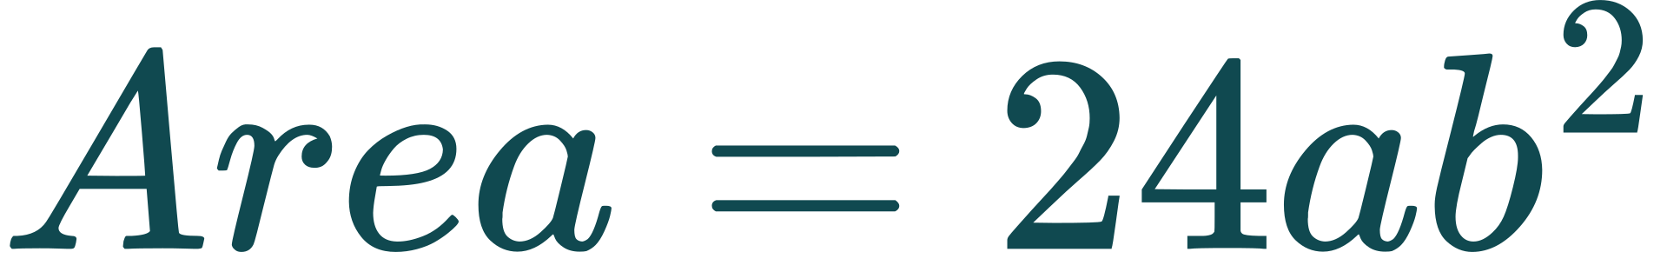

Answer Key
Write down expressions for the area of the following shapes:
1.
2.

Slide 11

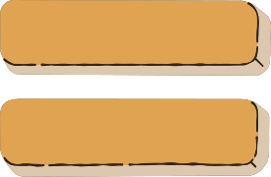

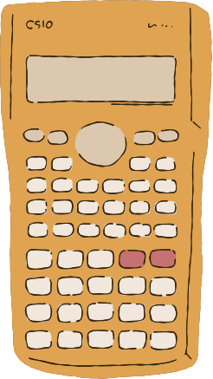

Thank you for listening!
Any Questions?

